Slide 1



ЕКОНОМІЧНІ МОЖЛИВОСТІ ПОСТРАЖДАЛИМ ВІД КОНФЛІКТУ

Slide 2


КОМПОНЕНТ 2
сприяння створенню нових робочих місць і розвитку підприємницьких навичок та підтримку у веденні бізнесу постраждалим від конфлікту через проведення тренігового навчального курсу та методичного супроводу за принципом «рівний рівному», у т. ч. надання юридичних консультацій

Slide 3

Центри підтримки мікробізнесу та самозайнятості в 8 областях
Бізнес-тренінги для людей, які готові почати свою справу
Консультації з питань підприємництва

Slide 4
Центри підтримки мікробізнесу та самозайнятості в 8 областях
Юридичні консультації
Підтримка та консультації для підприємств, що працевлаштовують цільові групи (грантери компоненту 1)

Slide 5
ХТО МОЖЕ БРАТИ УЧАСТЬ
Внутрішньо переміщені особи, демобілізовані військовослужбовці та члени їх сімей, люди в кризових ситуаціях (жінки та чоловіки), люди з інвалідністю

Slide 6
АНОНС ОСНОВНИХ ПОДІЙ:
Конкурси на участь у навчанні
Тренінгові сесії з розвитку бізнес-навичок (10 модулів)
Конкурси для створення/перенесення бізнесу

Slide 7
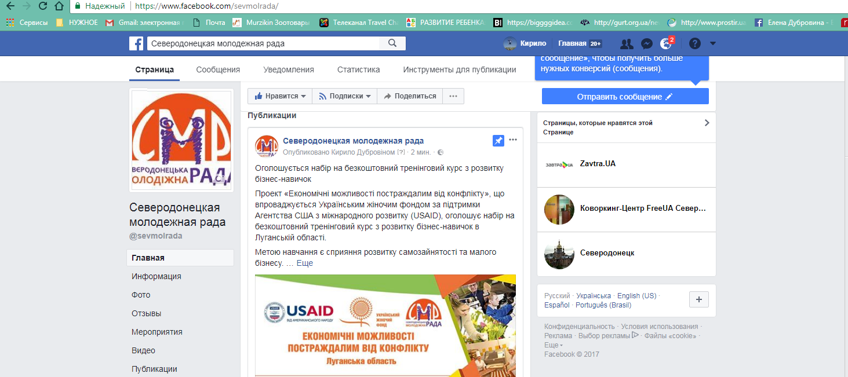
Оголошено набір на безкоштовний тренінговий курс з розвитку бізнес-навичок:

Slide 8
АНОНС ОСНОВНИХ ПОДІЙ:
Надання грантової підтримки (38 тис. грн)
Надання консультативної підтримки переможцям конкурсу протягом 3 місяців

Slide 9
ПРОЕКТ USAID
«ЕКОНОМІЧНІ МОЖЛИВОСТІ ПОСТРАЖДАЛИМ ВІД КОНФЛІКТУ»
eopac.org.ua
facebook.com/groups/eopac/

Slide 10

ПАРТНЕР ПРОЕКТУ В ЛУГАНСЬКІЙ ОБЛАСТІ
Громадська організація «Сєвєродонецька молодіжна рада»
https://www.facebook.com/sevmolrada/
Координатор: Кирило Дубровін
eopac.lg@gmail.com 098-002-99-88

Slide 11
ДЯКУЮ ЗА УВАГУ!
Ця презентація була розроблена завдяки підтримці американського народу з допомогою Агентства США з Міжнародного Розвитку.
Відповідальність за зміст цієї презентації несе Українській Жіночий Фонд; інформація, яка міститься в цій презентації, не завжди відповідає поглядам Агентства США з Міжнародного Розвитку або уряду Сполучених Штатів.

